Slide 1
Pruebas de una arquitectura con caché
GET /productos/1 → X-Cache: MISS · HIT · BYPASS
Integración entre aplicación, caché y base de datos
Aseguramiento de la Calidad del Software
Estrategias de pruebas de integración y de sistema · Tema 14
Sebastian Villa Castillo
Jhon Eduardo Zabala Garzon
Robin Alexander Montoya Velasquez
Notes:
Integrante A. Presentar el tema 14: una API con caché. Decir en una frase qué se va a ver: una API REST de productos con Redis como caché y PostgreSQL como base de datos, la estrategia de pruebas, los casos, la demo y los resultados. Tiempo del bloque A: 3 minutos.

Slide 2
Qué debe demostrar el laboratorio
01 · CP-01
02 · CP-02 · CP-07
Consulta
Actualización e invalidación
Primera lectura MISS desde PostgreSQL; la segunda, HIT desde Redis, con el mismo JSON.
Un PUT escribe en la BD y borra la llave; la siguiente lectura trae el valor nuevo.
03 · CP-05 · CP-08
04 · CP-06
Falla de la caché
Datos desactualizados
Con Redis caído la API sigue respondiendo 200 desde PostgreSQL, sin error 500 ni bloqueo.
Una escritura directa en la BD deja un dato viejo en caché; se detecta y el TTL lo acota.
A · Tema y arquitectura
Guía, tema 14
Notes:
Integrante A. Son los cuatro comportamientos que pide el tema 14 de la guía. Cada tarjeta dice qué caso de prueba lo demuestra, para que se vea desde el inicio que todo lo pedido tiene un caso asociado.

Slide 3
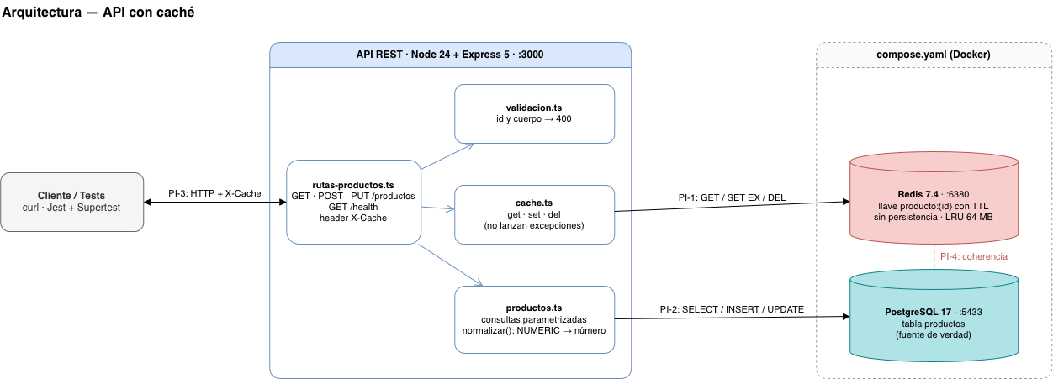
Arquitectura: API REST con cache-aside
1
Lectura
Redis primero; si falta, PostgreSQL y SET con TTL (60 s).
2
Escritura
UPDATE en PostgreSQL y después DEL de la llave.
3
Origen visible
Cada respuesta trae X-Cache: HIT, MISS o BYPASS.
Node 24 + Express 5 + TypeScript · Redis 7.4 · PostgreSQL 17 · Docker Compose
A · Tema y arquitectura
docs/arquitectura/01-componentes.png
Notes:
Integrante A. Tres componentes: la API en Node con Express, Redis como caché y PostgreSQL como fuente de verdad, ambos en contenedores. Cache-aside significa que la API decide cuándo leer, llenar e invalidar la caché; Redis y PostgreSQL nunca hablan entre sí. Se eligió frente a write-through (escribir en caché y BD a la vez) y write-behind (escribir en caché y luego en BD) porque es el más simple y la BD sigue siendo la fuente de verdad. El header X-Cache existe para que las pruebas y la demo puedan comprobar de dónde salió cada respuesta. Señalar PI-1 a PI-4 en el diagrama.

Slide 4
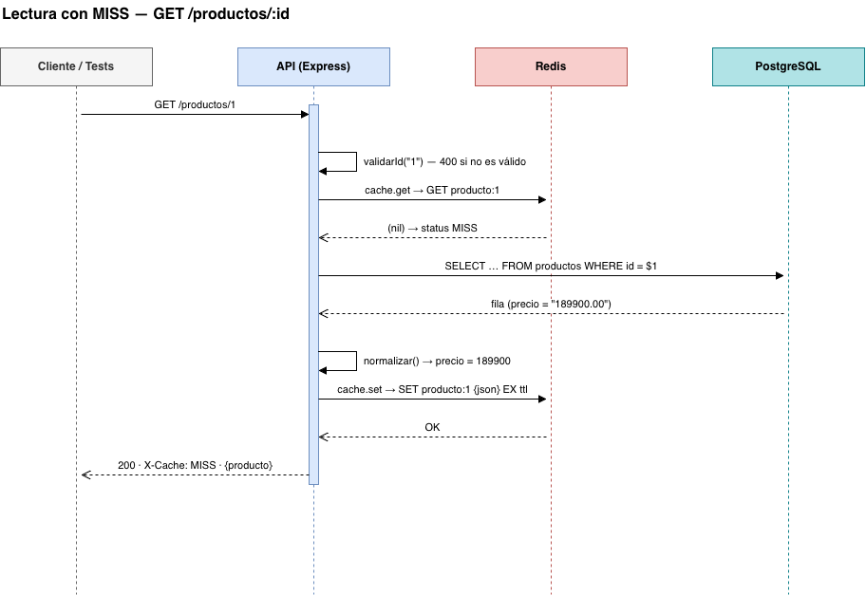
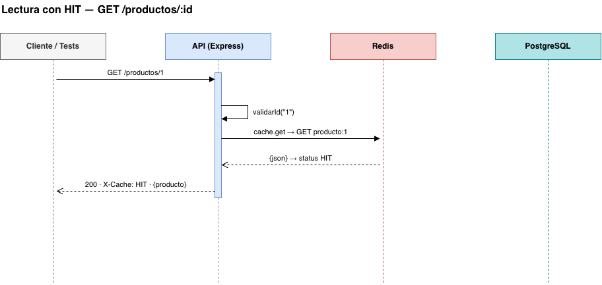
Lectura: MISS y HIT
MISS: Redis vacío → SELECT → normalizar() → SET con TTL.
HIT: responde Redis; PostgreSQL no se consulta.
A · Tema y arquitectura
docs/arquitectura/02 y 03
Notes:
Integrante A. En el MISS, pg devuelve el precio NUMERIC como string ("189900.00"); normalizar() lo convierte a número en un solo punto, antes de cachear y antes de responder. Por eso el HIT devuelve exactamente el mismo JSON que el MISS (riesgo R5, caso CP-01). Si el producto no existe se responde 404 y no se guarda nada en Redis (R4, CP-04). Las consultas son parametrizadas ($1), así que el id nunca se concatena en el SQL.

Slide 5
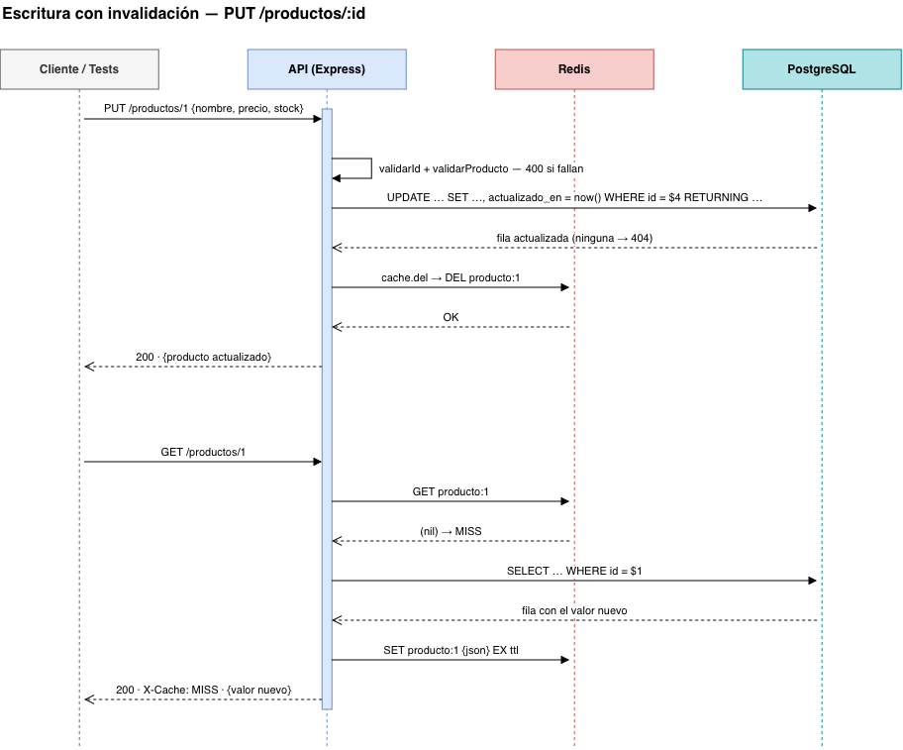
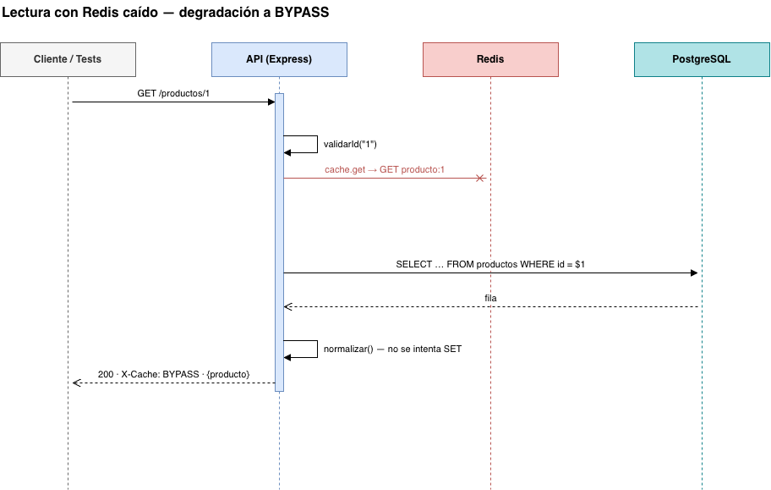
Escritura con invalidación y Redis caído
PUT: UPDATE en la BD, luego DEL producto:{id}.
Redis caído: falla en ≤ 500 ms → SELECT → BYPASS.
A · Tema y arquitectura
docs/arquitectura/04 y 05
Notes:
Integrante A. Se invalida (DEL) en lugar de actualizar la llave porque así la caché solo se llena desde la BD y se evita que dos escrituras concurrentes dejen en Redis un valor distinto al de la BD. Se borra después de escribir en la BD (R1, CP-02). Si el DEL falla, se registra en el log y el dato viejo dura como máximo el TTL. Con Redis caído, el módulo de caché no lanza excepciones: devuelve un estado ERROR y la API responde desde PostgreSQL con BYPASS (R3, CP-05). Aquí termina el bloque de A; pasa la palabra a B.

Slide 6
Estrategia: componentes reales, sin mocks
1
Dependencias reales
2
Fallas provocadas
PostgreSQL y Redis corren en contenedores. No hay mocks de las integraciones.
docker stop (caída), docker pause (lentitud) y UPDATE directo con psql (dato viejo).
3
Estado inicial controlado
4
Criterio de aprobación
Antes y después de cada caso: FLUSHDB en Redis y los 4 productos semilla en la BD.
Cada aserción coincide con lo esperado y queda evidencia. BYPASS en menos de 1 s.
B · Estrategia y casos
docs/estrategia.md, secciones 1 a 10
Notes:
Integrante B. La estrategia completa tiene los 10 elementos que pide la guía y se definió antes de ejecutar. Aquí van las cuatro decisiones que más pesan. Se usan componentes reales porque un mock no reproduce el TTL, el desalojo ni los errores de conexión. Las fallas se provocan sobre los contenedores reales sin tocar el código de la API. Cada prueba deja Redis vacío y la tabla con los 4 productos semilla, así no depende del orden de ejecución. Herramientas: Jest y Supertest para la suite, Docker CLI para la caída y scripts en Bash para los escenarios manuales.

Slide 7
Puntos de integración
ID | Entre | Qué se valida | Cómo se observa
PI-1 | API ↔ Redis | GET, SET con TTL y DEL de producto:{id}; un fallo no llega a la API | X-Cache y redis-inspeccionar.sh
PI-2 | API ↔ PostgreSQL | Consultas parametrizadas y tipo NUMERIC normalizado | Respuesta HTTP y psql
PI-3 | Cliente ↔ API | Rutas, códigos 200/201/400/404 y X-Cache | Supertest
PI-4 | Redis ↔ PostgreSQL | La caché no sirve un dato distinto al de la BD, o el TTL lo acota | Respuesta de la API comparada con psql
PI-4 no es una conexión directa: es una propiedad del sistema que se verifica a través de la API.
B · Estrategia y casos
docs/estrategia.md, sección 4
Notes:
Integrante B. Estos son los cuatro puntos donde puede fallar la integración. PI-1 y PI-2 son conexiones reales de la API; PI-3 es el contrato HTTP que ve el cliente; PI-4 es la coherencia entre caché y BD, que no se puede observar en una conexión sino comparando lo que responde la API con lo que hay en PostgreSQL.

Slide 8
Riesgos y cómo se mitigan
ID | Riesgo | Mitigación | Casos
R1 | Dato no invalidado tras un PUT | DEL de la llave tras escribir en la BD | CP-02
R2 | Dato viejo por escritura externa | TTL de 60 s en todas las llaves | CP-06
R3 | Redis caído o lento bloquea la API | Sin cola offline + timeout de 500 ms | CP-05, CP-08
R4 | Se cachean errores o datos inválidos | Solo se cachea un producto leído de la BD | CP-03, CP-04
R5 | HIT ≠ MISS por NUMERIC como string | normalizar() antes de cachear y responder | CP-01
R6 | Llaves sin TTL que nunca expiran | SET con EX en la misma operación | CP-06
R7 | JSON corrupto en la caché | Se trata como MISS y se borra la llave | Sin caso
B · Estrategia y casos
docs/estrategia.md, sección 5
Notes:
Integrante B. Cada riesgo tiene una mitigación en el código o la configuración y al menos un caso que la verifica. R2 no se elimina, se acepta y se acota con el TTL: una escritura que no pasa por la API no puede invalidar la caché. R6: el SET lleva EX en la misma operación, así nunca queda una llave sin expiración; además Redis tiene maxmemory de 64 MB con desalojo allkeys-lru y no persiste en disco porque es una caché, no la fuente de verdad. R7 apareció durante la implementación y se verificó manualmente, pero no tiene caso formal.

Slide 9
8 casos de prueba, 6 automatizados
ID | Escenario | Tipo | Categoría | Ejecución
CP-01 | Primera lectura MISS, segunda HIT, mismo JSON | Integración | Exitoso | Jest
CP-02 | PUT invalida la llave; el GET trae el valor nuevo | Integración | Exitoso | Jest
CP-03 | POST y PUT inválidos → 400; caché y BD sin cambios | Integración | Validación | Jest
CP-04 | Producto inexistente → 404 y no se cachea | Integración | Error funcional | Jest
CP-05 | Redis detenido → 200 BYPASS en menos de 1 s | Integración | Falla técnica | Jest
CP-06 | Escritura directa en la BD: dato viejo hasta el TTL | Integración | Falla de integración | Script
CP-07 | Crear → consultar → actualizar → consultar | Sistema | Exitoso | Jest
CP-08 | Redis vuelve: la caché se reconstruye, MISS y luego HIT | Sistema | Falla técnica | Script
Resaltados: los tres automatizados que exige la guía (exitoso CP-01, validación CP-03, falla técnica CP-05).
B · Estrategia y casos
docs/matriz-casos.xlsx
Notes:
Integrante B. La matriz completa tiene los 12 campos de la guía para cada caso y relaciona cada uno con su riesgo y su punto de integración. Integración: el caso prueba la colaboración entre la API y uno o dos componentes. Sistema: CP-07 y CP-08 recorren un flujo completo de principio a fin con todo el stack levantado. Los 6 casos Jest corren con npm test; CP-06 y CP-08 se ejecutan con scripts porque dependen de esperar el TTL o de reiniciar Redis. Aquí termina el bloque de B; empieza la demo.

Slide 10
Demostración en vivo
A · CP-01 · CP-07
B · CP-05 · CP-08 · CP-06
C · los 6 casos Jest
Flujo exitoso
Caída y recuperación
Suite y reporte
npm run dev
curl -i localhost:3000/productos/1
(dos veces: MISS → HIT)
POST, PUT y nueva lectura
npm run escenario:cp-05
npm run escenario:cp-08
npm run escenario:cp-06
(CP-06 dura unos 60 s)
npm test
docs/evidencias/
reporte-jest.json
CP-XX_*.txt
Demostración · A, B y C · 8 minutos
README.md
Notes:
Antes de exponer: npm run infra:up y npm start en una terminal, para que la API esté arriba. A (unos 2 min): dos GET al mismo producto mostrando el header X-Cache MISS y luego HIT, y el log de la API; luego POST, PUT y otra lectura que vuelve a ser MISS. B (unos 4 min): escenario CP-05 detiene Redis y muestra BYPASS en milisegundos, 404 y 400 siguen funcionando y /health dice degraded; CP-08 lo levanta y la caché se reconstruye; CP-06 solo si queda tiempo, porque espera el TTL de 60 s. C (unos 2 min): npm test, mostrar 3 suites y 6 pruebas aprobadas, abrir el reporte JSON y una evidencia. CP-05 dentro de la suite detiene y vuelve a levantar el contenedor de Redis automáticamente.

Slide 11
Resultados: los 8 casos aprobados
8 / 8
6 / 6
3 / 3
2
casos aprobados
pruebas Jest aprobadas
suites aprobadas
escenarios por script
Caso | Esperado | Obtenido
CP-01 | MISS → HIT, mismo JSON, TTL mayor que 0 | 200 MISS → 200 HIT; JSON idéntico; TTL 60 s
CP-03 | POST y PUT inválidos → 400, sin cambios | 400 y 400; la caché sigue en HIT; 4 filas en la BD
CP-05 | 200 BYPASS en menos de 1 s | 200 BYPASS en 12.05 ms; Redis restaurado
CP-06 | Dato viejo hasta el TTL, luego MISS | HIT = 99000 con BD = 104000; al vencer el TTL, MISS = 104000
C · Resultados y conclusiones
docs/evidencias · docs/estrategia.md §11
Notes:
Integrante C. Ejecución del 4 de octubre de 2026 sobre un entorno limpio (npm run infra:reset). Jest: 3 suites y 6 pruebas aprobadas, ninguna fallida. CP-06 y CP-08 se ejecutaron con sus scripts y también terminaron en APROBADO. La tabla muestra cuatro casos representativos; la comparación completa de esperado contra obtenido está en la estrategia, sección 11, y en la matriz. Cómo leer un fallo: Jest devuelve código distinto de cero y el reporte JSON guarda el mensaje de error de la aserción que no se cumplió.

Slide 12
Tiempos observados según el origen
X-Cache: HIT
X-Cache: MISS
X-Cache: BYPASS
0–2 ms
1–4 ms
1–2 ms
Responde Redis
PostgreSQL y SET en Redis
Redis detenido, lee PostgreSQL
Umbral de CP-05: 1000 ms. La suite midió BYPASS en 12.05 ms. Son mediciones puntuales en local, no una prueba de carga.
C · Resultados y conclusiones
Logs de la API en los escenarios
Notes:
Integrante C. Valores tomados del log de la API durante los escenarios. Con Redis detenido el BYPASS es casi tan rápido como un MISS porque el comando falla de inmediato (no hay cola fuera de línea). No se sacan conclusiones de rendimiento: son mediciones individuales, sin carga ni percentiles. La pregunta interesante es qué pasa si Redis no está caído sino lento: eso es el hallazgo de la siguiente diapositiva.

Slide 13
H-01: el cliente por defecto bloquea la API
Escenario | Cliente por defecto | Cliente del laboratorio
Redis detenido (docker stop) | ~5 000 ms y luego TimeoutError | ~1 ms → ERROR → BYPASS
Redis congelado (docker pause) | Sin respuesta (corte a 10 000 ms) | ~500 ms → ERROR → BYPASS
Desactivar la cola fuera de línea resuelve la caída, no la lentitud.
El timeout por comando acota el peor caso a 500 ms. Se necesitan las dos medidas.
C · Resultados y conclusiones
docs/evidencias/HALLAZGO-01
Notes:
Integrante C (medición hecha por B con npm run hallazgo:cliente-redis). El cliente redis por defecto tiene una cola fuera de línea: si Redis no está, el comando espera a que se conecte. Con Redis detenido la petición queda bloqueada 5 s y luego lanza una excepción, que sin manejo sería un 500 aunque la BD esté bien. Con Redis congelado la conexión sigue abierta y la espera no tiene límite. Desactivar la cola solo arregla el caso detenido; el congelado lo cubre únicamente el timeout por comando. Con las dos medidas el peor caso queda en REDIS_COMMAND_TIMEOUT_MS (500 ms), por debajo del objetivo de 1 s.

Slide 14
Conclusiones
1
Cache-aside se comporta como se diseñó: el MISS carga desde PostgreSQL y el HIT devuelve el mismo JSON.
2
Invalidar en cada escritura evita datos viejos por la API; las escrituras externas solo las acota el TTL.
3
La degradación depende de la configuración del cliente: sin cola fuera de línea y con timeout, Redis caído no tumba la API.
4
Los tiempos son mediciones funcionales puntuales; no permiten concluir sobre rendimiento bajo carga.
C · Resultados y conclusiones
docs/estrategia.md §12
Notes:
Integrante C. Cerrar con las cuatro ideas. La tercera es el aprendizaje principal: que la API sobreviva a la caída de la caché no viene gratis con el patrón, depende de cómo se configura el cliente, y eso solo se descubrió probando contra el Redis real. Límite: la suite limpia la tabla productos y vacía Redis, así que solo debe correr en el entorno de laboratorio.

Slide 15
Preguntas
Laboratorio: API con caché Redis y PostgreSQL
Código · api/src, tests
Estrategia y análisis · docs/estrategia.md
Matriz de casos · docs/matriz-casos.xlsx
Evidencias · docs/evidencias
Scripts de falla · scripts
Instalación · README.md
https://github.com/SebastianVillaC/lab-cache.
Notes:
Los tres. Un minuto de preguntas. Recordar que el docente puede preguntarle a cualquiera sobre cualquier parte: la arquitectura, el código, la configuración o los casos.

